Slide 1
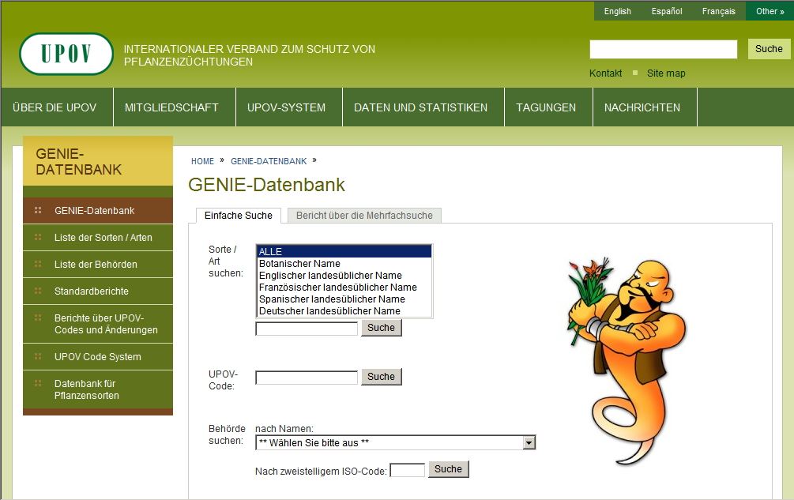
Schritt 1
„Liste der Behörden“ auswählen
http://www.upov.int/genie/de

Slide 2
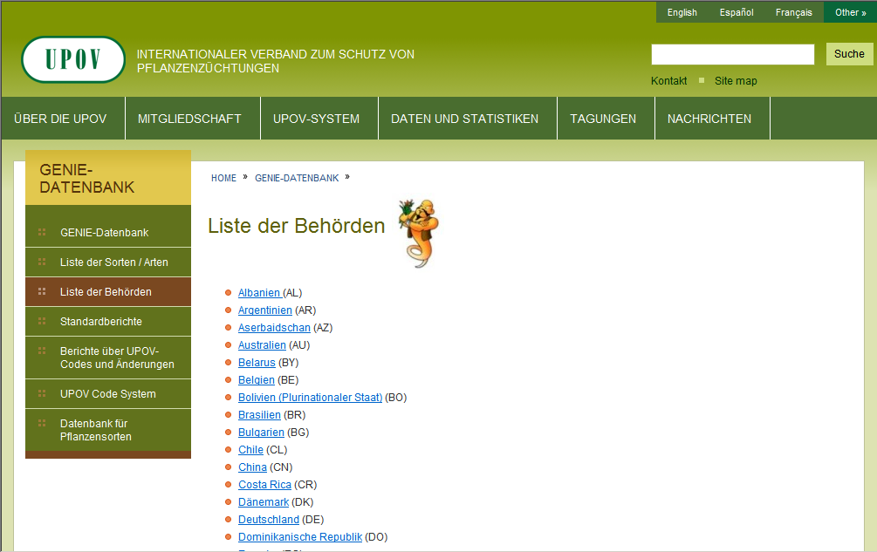
Schritt 2
Ihre Behörde auswählen (Beispiel: Australien)

Slide 3
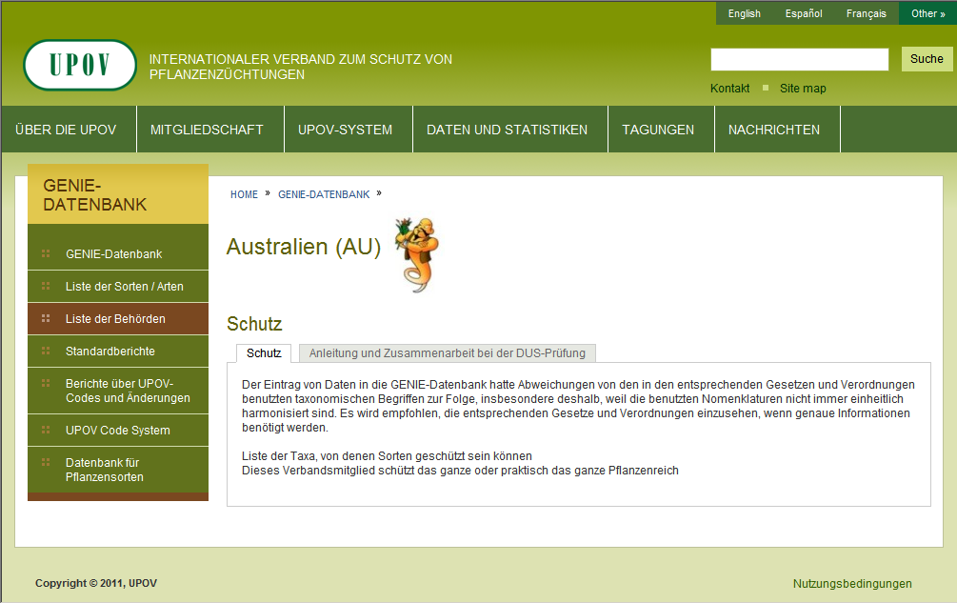
Schritt 3
„Anleitung und Zusammenarbeit bei
der DUS-Prüfung“ wählen

Slide 4
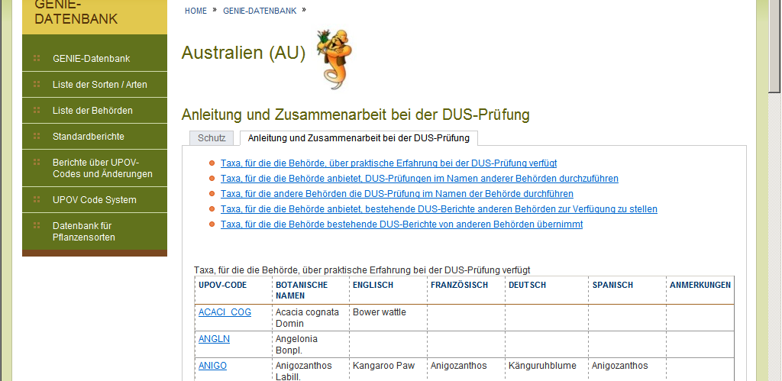
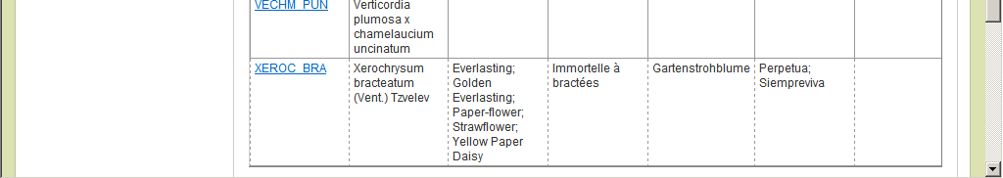
Schritt 4
Siehe „Taxa, für die die Behörde über praktische Erfahrung bei der DUS-Prüfung verfügt“
Soweit wie nötig nach unten scrollen

Slide 5
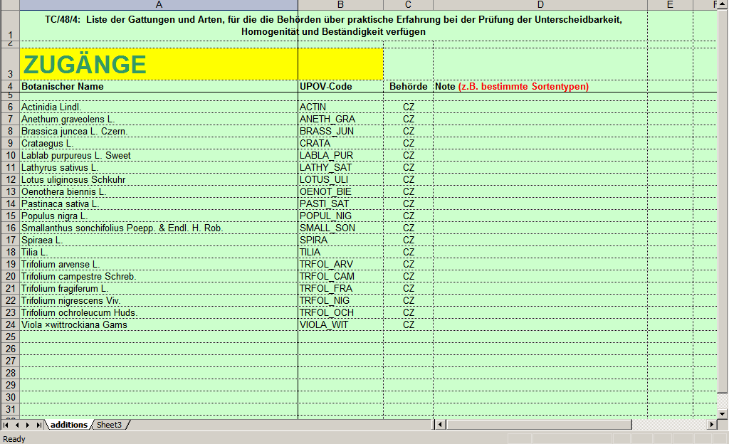
Schritt 5.a) – ZUGÄNGE
Übertragung der Daten in die beigefügte Excel-Tabelle „tc_xx_04_Practical_experience_ADDITIONS_de.xlsx“. Beispiel:

Slide 6
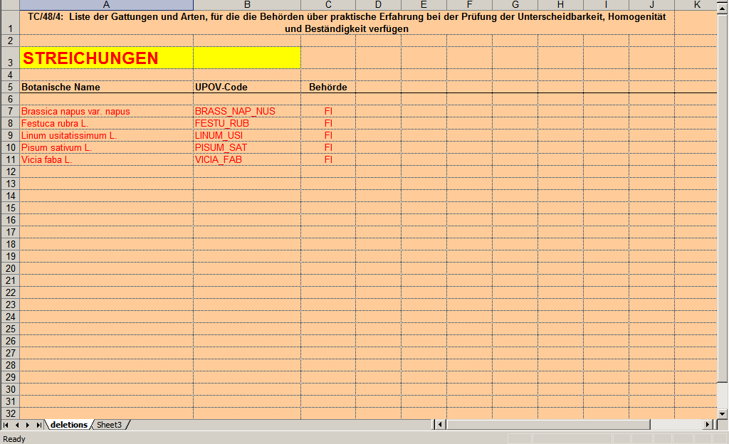
Schritt 5.b) – STREICHUNGEN
Übertragung der Daten in die beigefügte Excel-Tabelle „tc_xx_04_Practical_experience_DELETIONS_de.xlsx“. Beispiel:

